Slide 1
פרויקט "המחיר לחופש"
מגישים: יוגב רפאל
שרון נעים

Slide 2
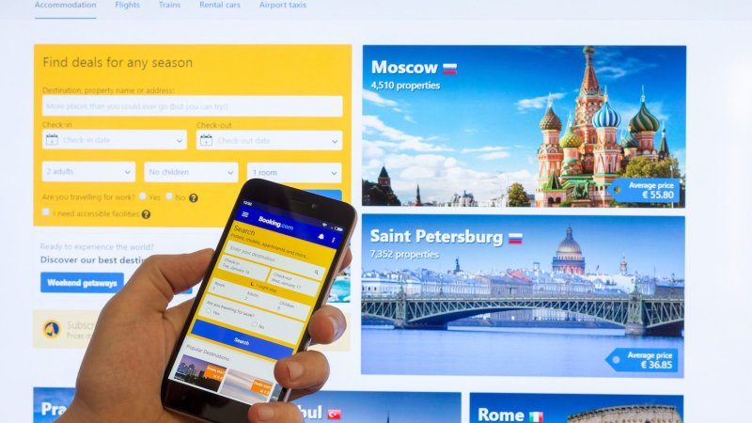
שאלת המחקר:
האם ניתן לחזות מחירי מלונות בארץ באתר Booking ?

Slide 3
שלבי העבודה:
הרכשה
הרכשת נתונים ראשונית באמצעות crawling מאתר Booking ושמירה לData frame.
ניתוח נתונים
סידור הנתונים בצורה נוחה יותר לניתוח בטבלה וסינון הנתונים על ידי מחיקת ערכים כפולים.
EDA
ניתוח נתונים והצגתם באמצעות גרפים שונים.
למידת מכונה
בניית מודל שיחזה מחיר למלון על פי הנתונים הספציפיים שמביאים לו.

Slide 4
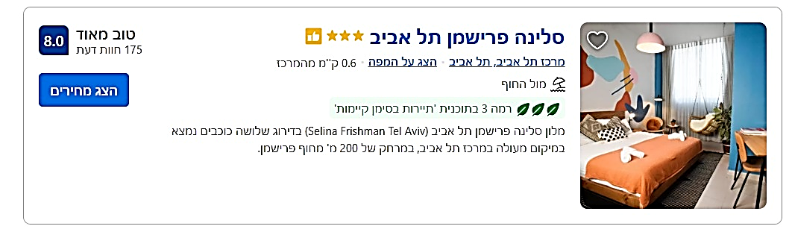
מקורות
הרכשה-crawling
ביצענו הרכשה לאתר https://www.booking.com.
הרכשנו נתונים של 4,200 מלונות ולכל מלון לקחנו 12 מאפיינים. (בסך הכול 50,400 נתונים).
המאפיינים הם:
'Name', 'Score', 'ScoreInWord’ 'Review', 'OriginPrice', 'SalePrice', 'Location', 'LocationScore', 'Breakfast', 'BookingAward', 'BookingScore', 'Cancelation’
BookingAward
Score
ScoreInWord
Name
Review
BookingScore

Slide 5
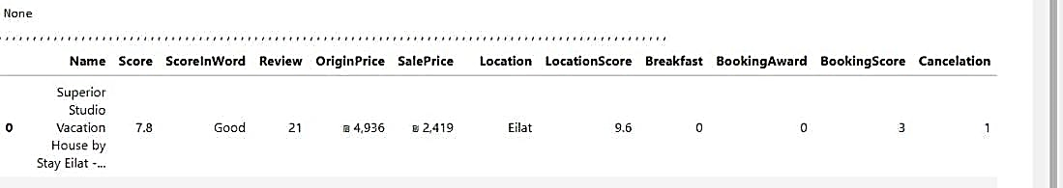
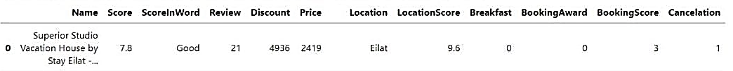
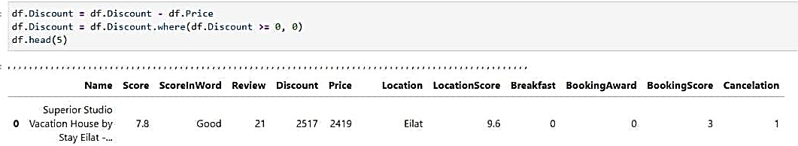
Data cleaning
טיפלנו בכל עמודה בטבלה בנפרד. כפי שניתן לראות בקוד, בכל קטגוריה נתנו ערכים מספריים לנתונים מילוליים לנוחות ושימוש בנתונים בצורה יותר יעילה וכן טיפלנו בערכי Nan .
בעמודות של 'OriginPrice', 'SalePrice', נוצרה בעיה שהעמודת ההנחה קיבלה גם את הערכים שלא היו בהנחה כדי לטפל בזה ה-SalePrice הפך להיות-Price והOriginPrice- הפך ל-Discount כך שמלונות שאין בהם הנחה קיבלו 0 ובמלונות עם הנחה עמודת ההנחה מכילה את מספר ההנחה ולא את המחיר אחרי או לפני הנחה.

Slide 6
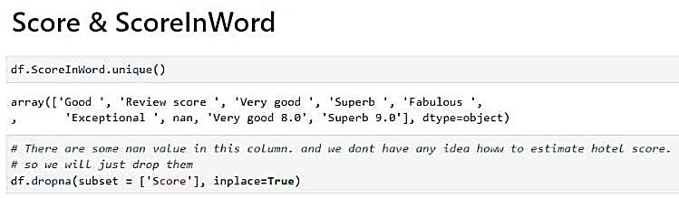
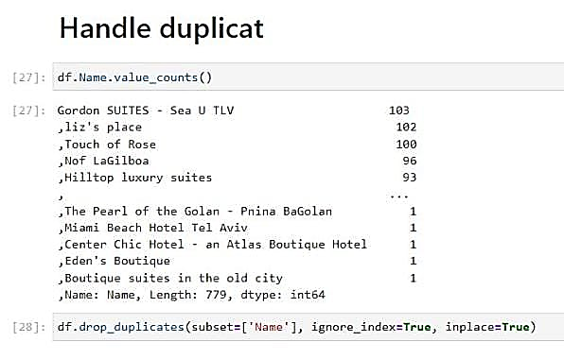
בעמודות ''Score & ScoreInWord היו רשומות בערך Nan ואין לנו שום דרך למלא את הרשומה בצורה נכונה שלא פוגעת בדירוג האמיתי של המלון ולכן הורדנו את הרשומות שאין להן ערך בעמודות הללו.
טיפול בערכים כפולים.
התבוננו בכמות הערכים שיש לנו מכל שם של מלון בטבלה.
הבחנו שיש כמות גדולה של כפילויות במלונות, כנראה נובע מכך שמלונות מסוימים משלמים יותר על פרסום ולכן מופיעים יותר בתדירות.
נפטרנו מהרשומות הכפולות ושמרנו בקובץ exal dataframe מעודכן ומסונן.

Slide 7
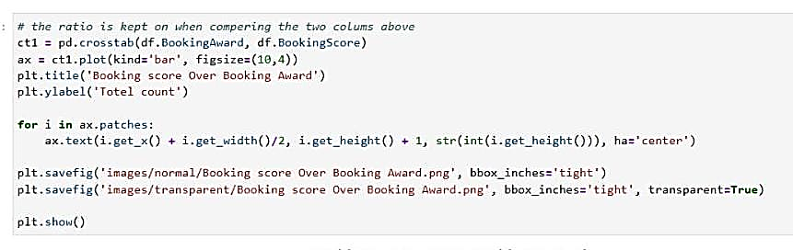
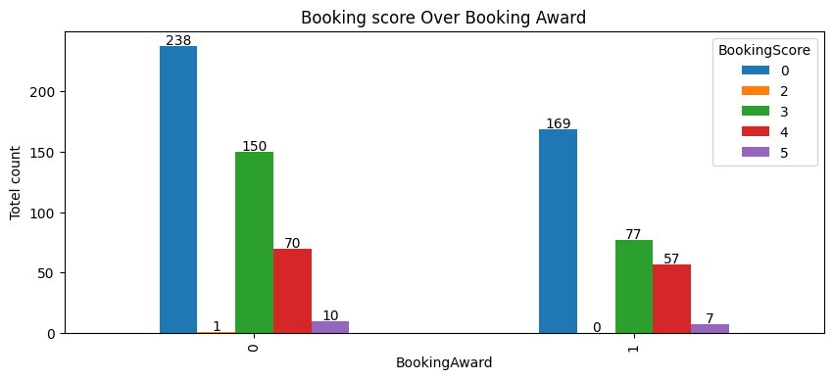
ויזואליזציהEDA-
נציג גרפים נבחרים.
הגרף הראשון הוא גרף שמשולב משני גרפים ומציג את היחס בניהם.
בעמודות בצד שמאל יש חלוקה של ה-score במלונות שלא קיבלו award, ובצד ימין יש חלוקה של הscore- למלונות שכן קיבלו את ה-award.
ניתן לראות שהיחס של הscore- נשמר בחלוקה בין המלונות ללא תלות בעובדה שקיבלו או לא קיבלו BookingAward .

Slide 8
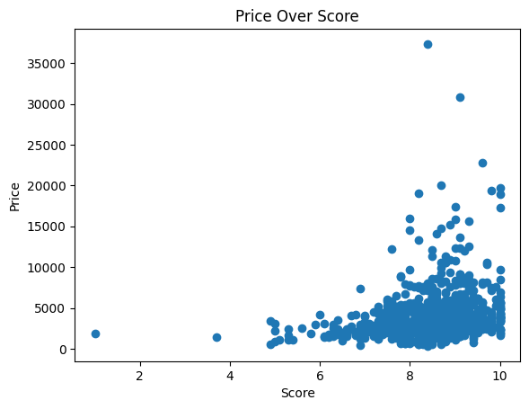
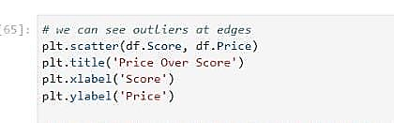
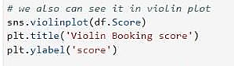
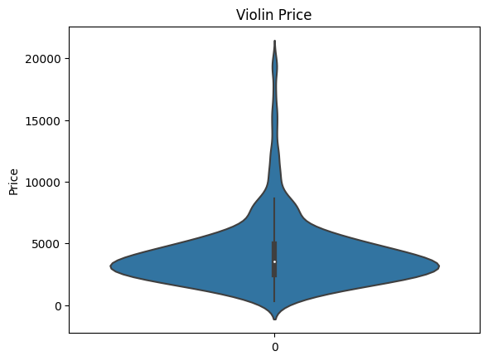
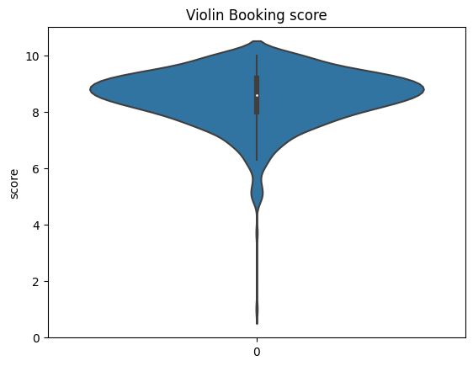
הגרף הבא מציג מחיר לעומת הדירוג של המלון.
ניתן לראות שיש מקרים חריגים בהם המחיר קיצוני לעומת הדירוג, בנוסף מקרים בהם הדירוג נמוך מאוד בעוד שרוב הנקודות בגרף מתמקדות באזור אחד.
את החריגות נראה בעזרת שני גרפים נפרדים שמציגים בצורה טובה את החריגות במחיר ובדירוג.

Slide 9
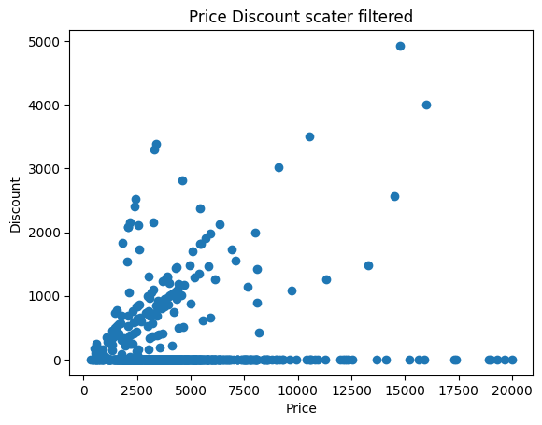
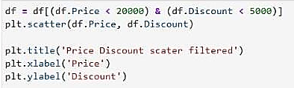
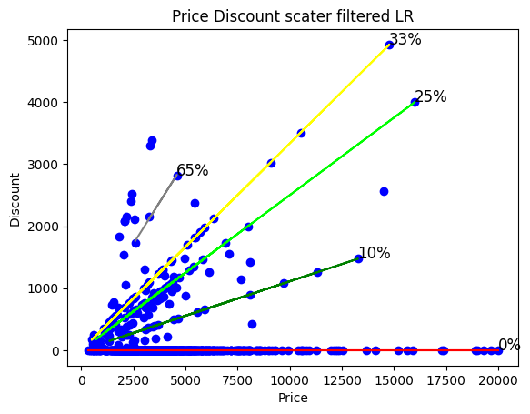
הגרף האחרון שנציג מראה את היחס בין מחיר והנחה.
הגרף שאנחנו מציגים פה הוא גרף לאחר סינון של מקרי קצה דומים לגרף הקודם.
ניתן לראות בגרף למטה חלוקה ברורה יותר של אחוזי ההנחה שהמלון מספק ביחס למחיר.

Slide 10
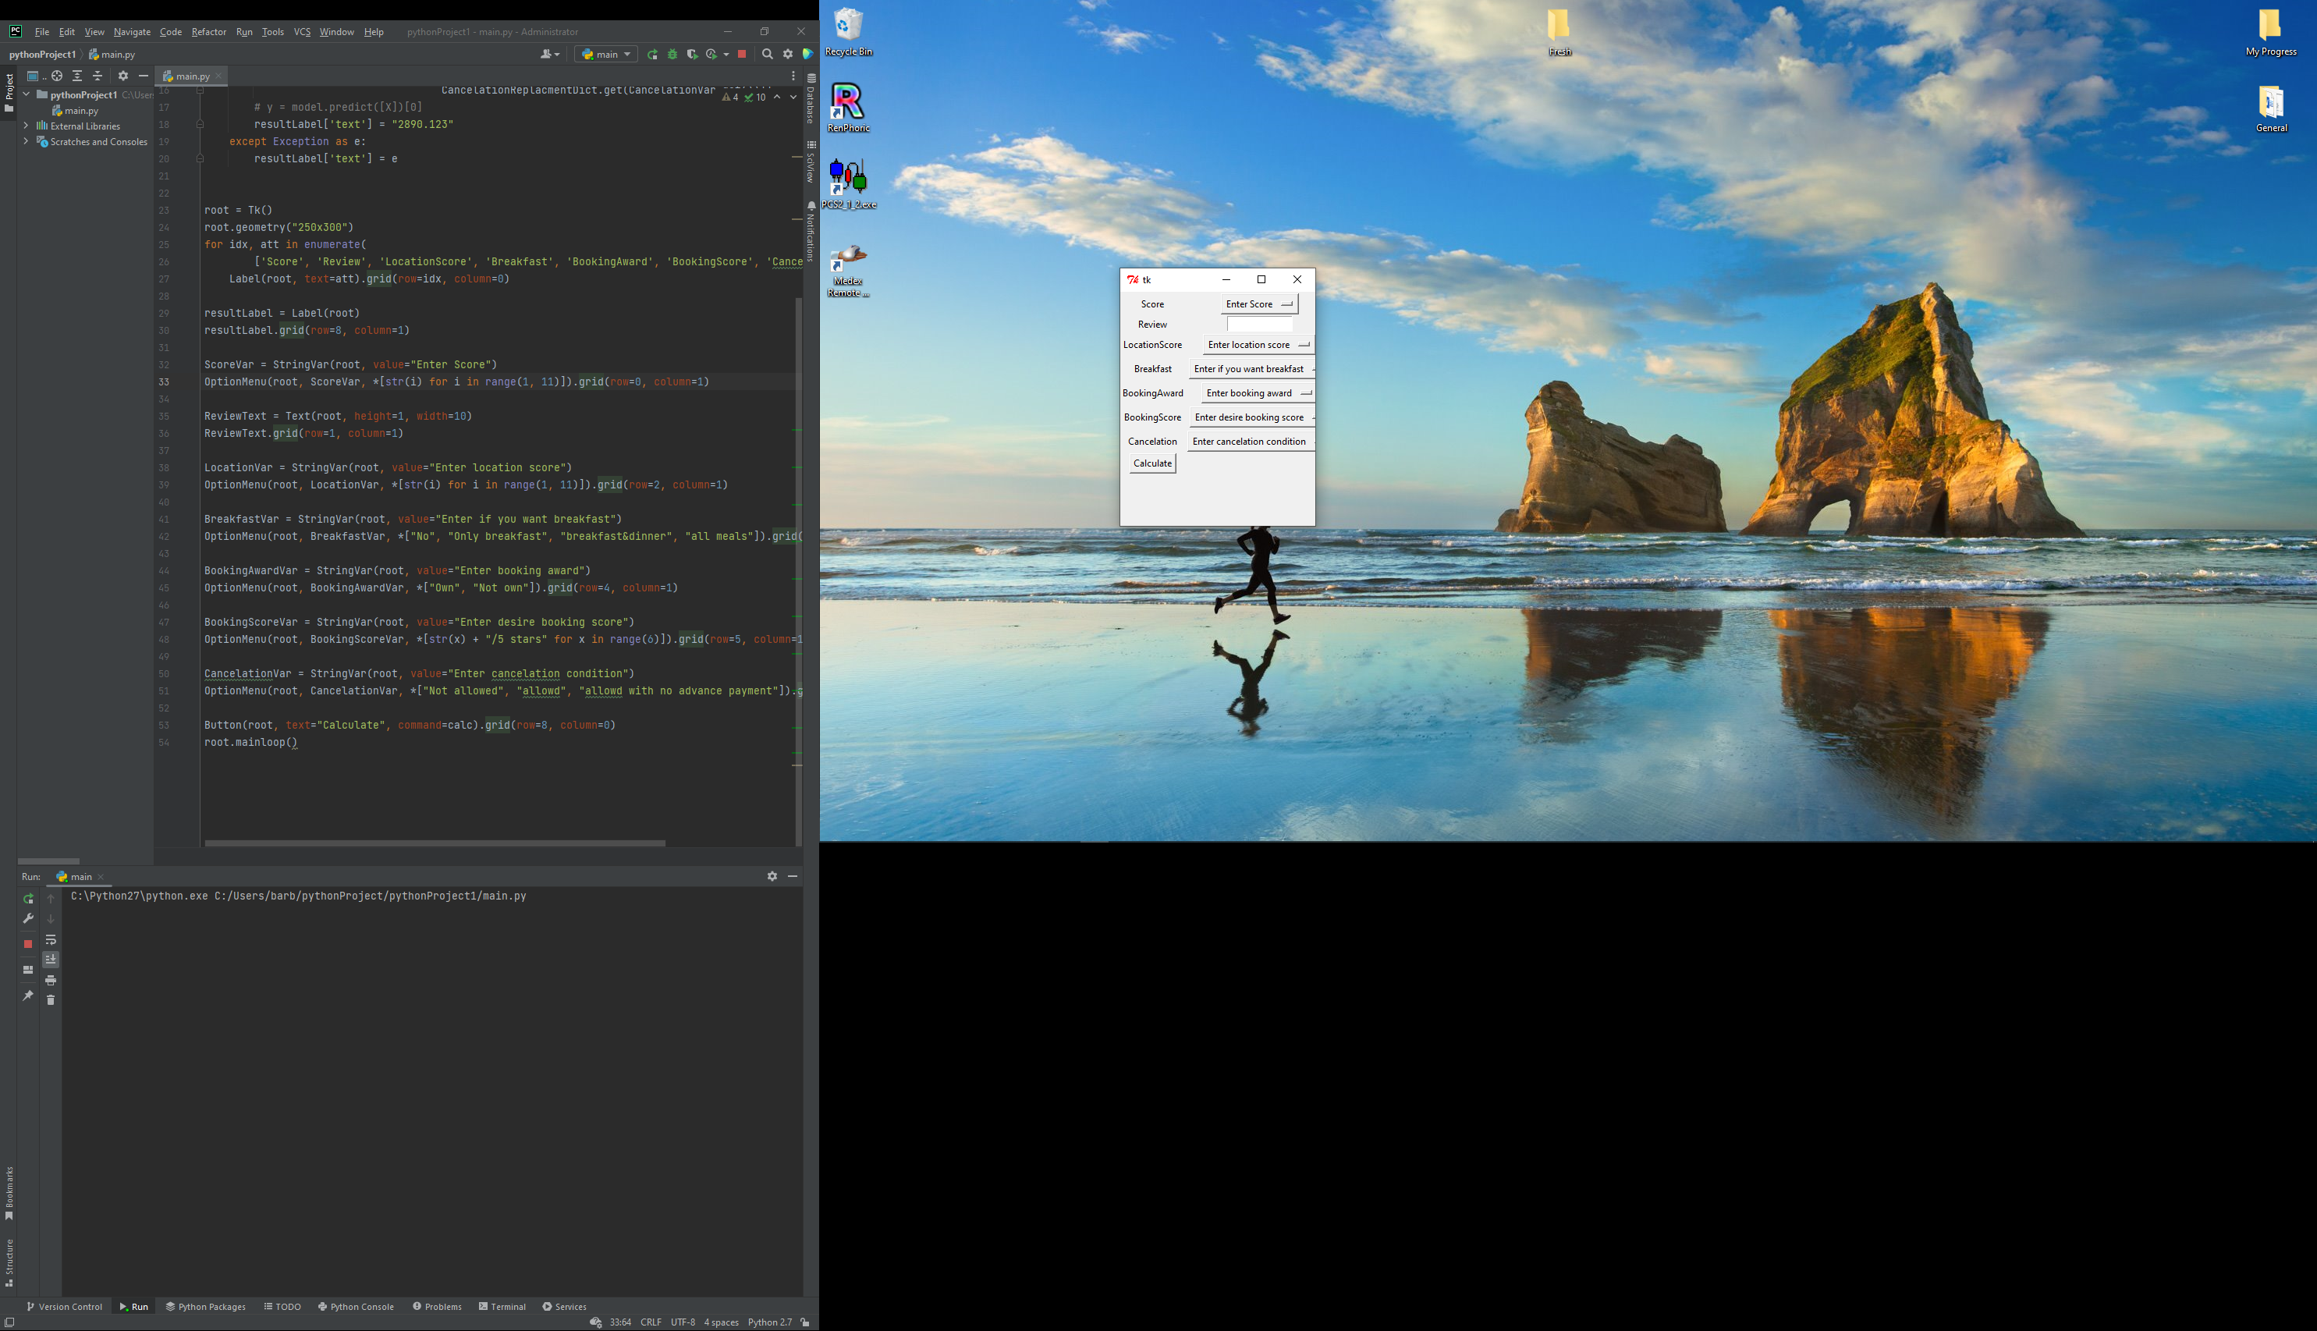

למידת מכונהMachine learning-
לצורך המודל השתמשנו מתוך ה-dataframe העדכני רק בעמודות עם ערכים מספריים והם:
.Score ,Review ,Price ,LocationScore ,Breakfast ,BookingAward, BookingScore, Cancelation
עמודת ה-Price מוגדרת כמשתנה Y שצריך לחזות ושאר המשתנים בdataframe- נפרד שהוא הX-.
החלוקה התבצעה כך ש-90% מהdata שימש כ-train ו-10% שימש כ-test.
המודל פותח חלונית קטנה נפרדת שמאפשרת בחירה של המאפיינים.
לצורך נוחות המשתמש המרנו את הערכים המספריים היכן שרלוונטי
כך שויזואלית המשתמש יוכל להבין מה הוא בוחר ולא סתם מספר,
בסיום מתקבלת הערכה למחיר המלון.
למודל יש אחוזי הצלחה של 0.3629.

Slide 11
סיכום:
החלק שהכי הסתבכנו איתו במהלך העבודה היה מאיפה להתחיל ואיך לבצע את ההרכשה. בפועל ברגע שהצלחנו זה לקח ממש קצת זמן.
הסינון הראשוני היה קריטי ואיפשר לנו לעבוד על הנתונים הרלוונטים בלבד.
למדנו על הנתונים בעזרת הגרפים ועל הקשרים בניהם והתלות שלהם אחד בשני.
לסיום בנינו מודל שמאפשר לחזות את מחיר המלון כנדרש.

